Slide 1
9월 9일 수업 정리

Slide 2
Win32 API 프로그래밍
사용자의 입력 ➔ 입력을 OS가 해석 ➔ 프로그램에게 전달
WndProc (Windows Procedure)
CallBack 함수 : 외부(OS)에서 호출가능한 함수
WndProc 4개의 인수
HWND : 윈도우 핸들. 사용자의 입력을 받은 당사자
UINT : 사용자의 입력을 숫자로 변환한 값
*PARAM : 해당 윈도우에서 처리를 위해 필요한 부가 정보
WPARAM : 키보드 정보.
LPARAM : 마우스 정보.

Slide 3
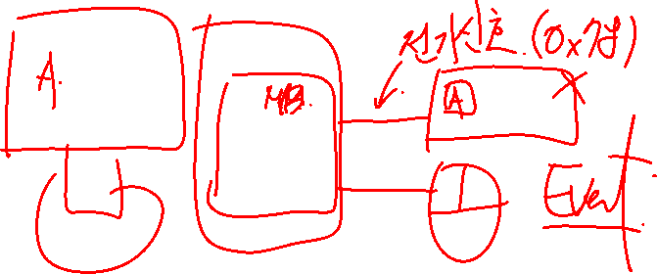
사용자 입력(이벤트) 확인
API
MessageBox( ) API : 간단한 정보를 출력하는 다이어로그 출력
➔ printf( ) 와 유사한 기능을 갖는다.

Slide 4
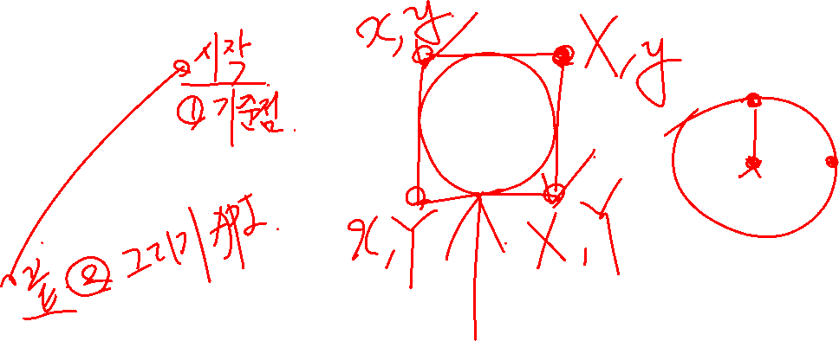
화면 그리기
선 그리기
사각형 그리기
타원 그리기
모두 2개의 좌표만 있으면 그릴 수 있음

Slide 5

그리기 API
선그리기
MoveToEx( ) : 기준점 설정하는 API
LineTo( ) : 끝점 설정과 실제 선을 그리는 API
사각형 그리기
Rectangle( ) : 사각형의 좌상단, 우하단 좌표를 주고 그리는 API
타원 그리기
Ellipse( ) : 타원을 그리는 API, 사각형과 같이 좌상단, 우하단 좌표를 이용

Slide 6
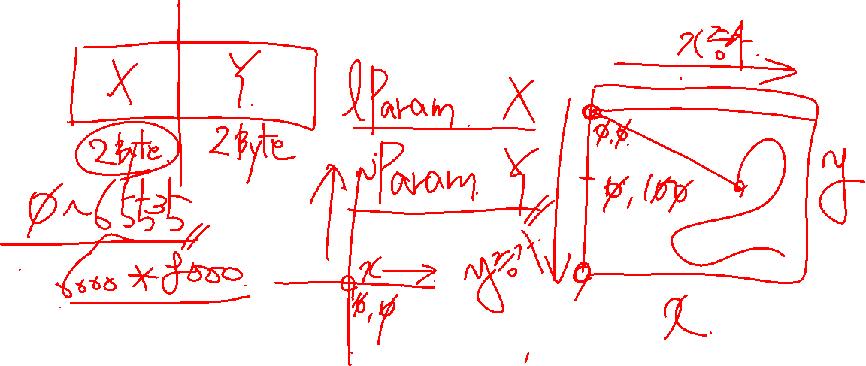

Slide 7
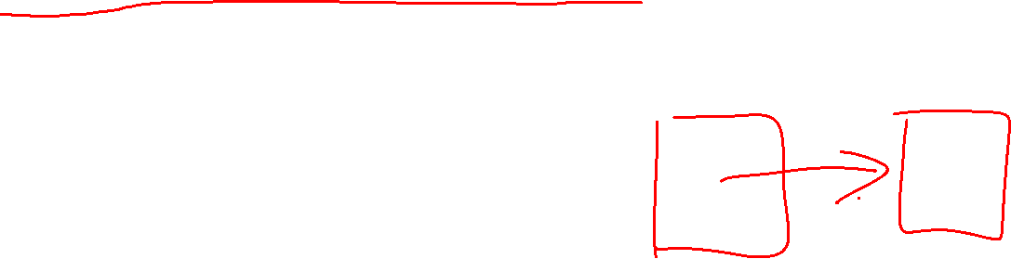
임시 그리기가 지워지는 경우
임시 그리기 : WM_PAINT 이외의 메시지에서 그리는 객체.
1. 창을 최대화 하는 경우
2. 창을 최소화 하는 경우
3. 최소화된 창을 원래 크기로 복원하는 경우
(다른 창이 화면을 가리는 경우 ➔ 윈도우 10 이후부터 지원)
4. 윈도우 창의 크기 조절하는 경우
5. 프로그래머가 요청한 경우

Slide 8
RECT 자료형
사각형의 좌표 표현을 위한 멤버로 구성된 구조체
left, top, right, bottom
left(x), top(y)
right(x), bottom(y)

Slide 9
키보드 메시지 처리
키보드
물리적인 키보드 : 실제로 우리가 사용하는 키보드
논리적인 키보드 : OS가 보고 있는 키보드
가상 키보드(Virtual Keyboard) : VK_* 형식으로 입력 키 확인
IME(Input Method Environment)
물리 키보드는 단순 전기 신호만 전달!
OS가 해석해서 실제 정보로 가공하여 프로그램에 전달

Slide 10
API 프로그래밍 방식
OS에게 요청하는 방식으로 프로그램을 작성한다.
타이머도 역시 OS에게 요청해서 처리
요청 시간마다 쭈예갳 을 호출해준다.
요청 API : SetTimer
윈도우 메시지 : WM_TIMER
WM_CREATE : 프로그램 실행 시 단 한번만 호출되는 WM
기능적으로는 생성자와 완전히 동일한 기능 수행

